Slide 1


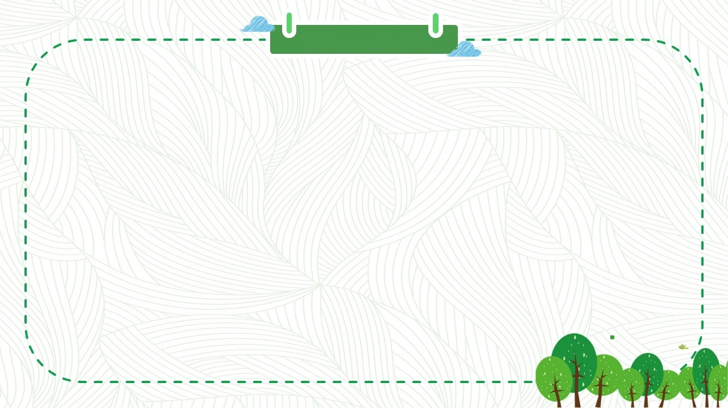


TIẾNG VIỆT 1
Bài 73: ươn ương
TOÁN 1

Slide 2






Tìm
Đàn Vịt Con

Slide 3

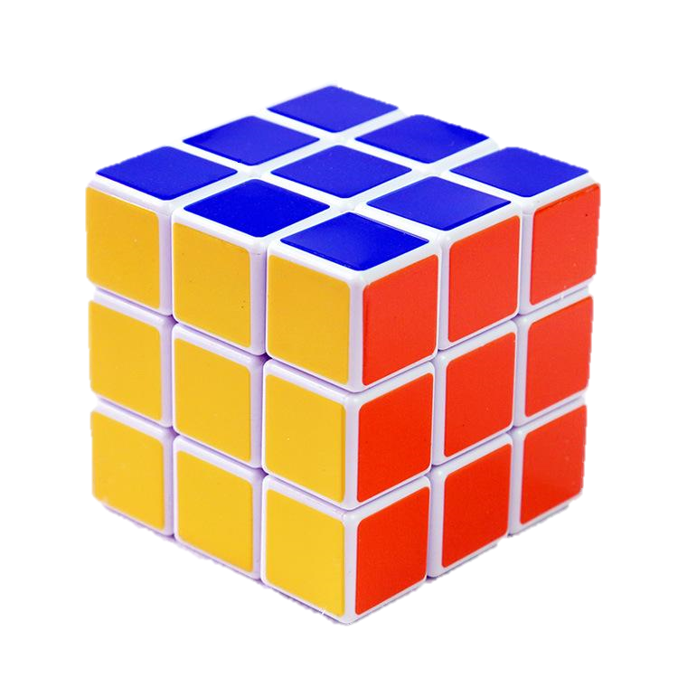



CÂU HỎI: Đây là hình gì?
Khối hộp chữ nhật
Khối lập phương

Slide 4
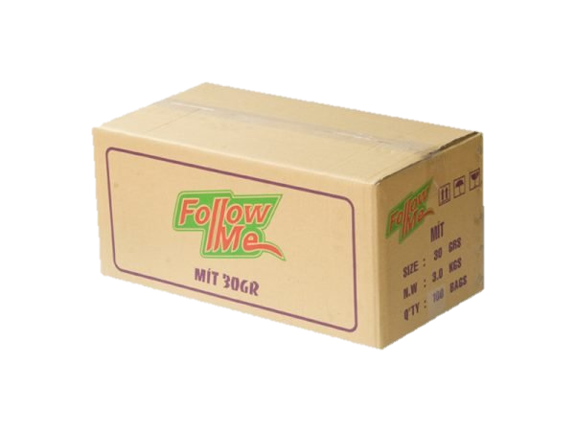
CÂU HỎI: Đây là hình gì?
Khối hộp chữ nhật
Khối lập phương

Slide 5
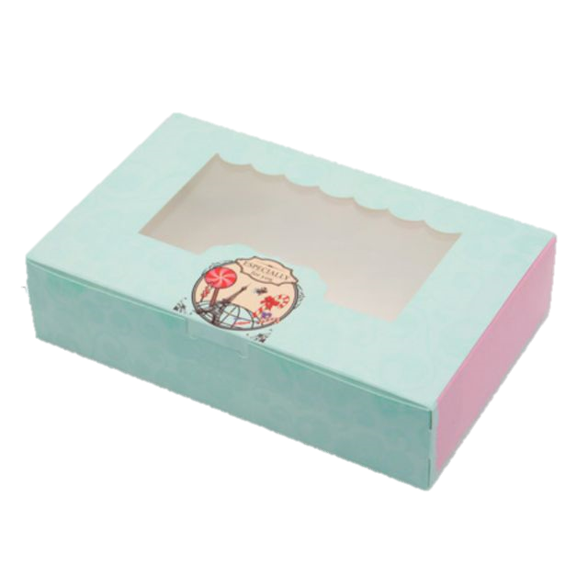
CÂU HỎI: Đây là hình gì?
Khối hộp chữ nhật
Khối lập phương

Slide 6

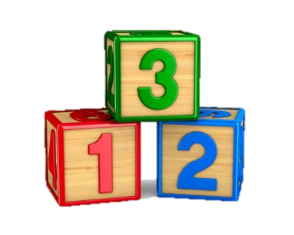
CÂU HỎI: Đây là hình gì?
Khối hộp chữ nhật
Khối lập phương

Slide 7
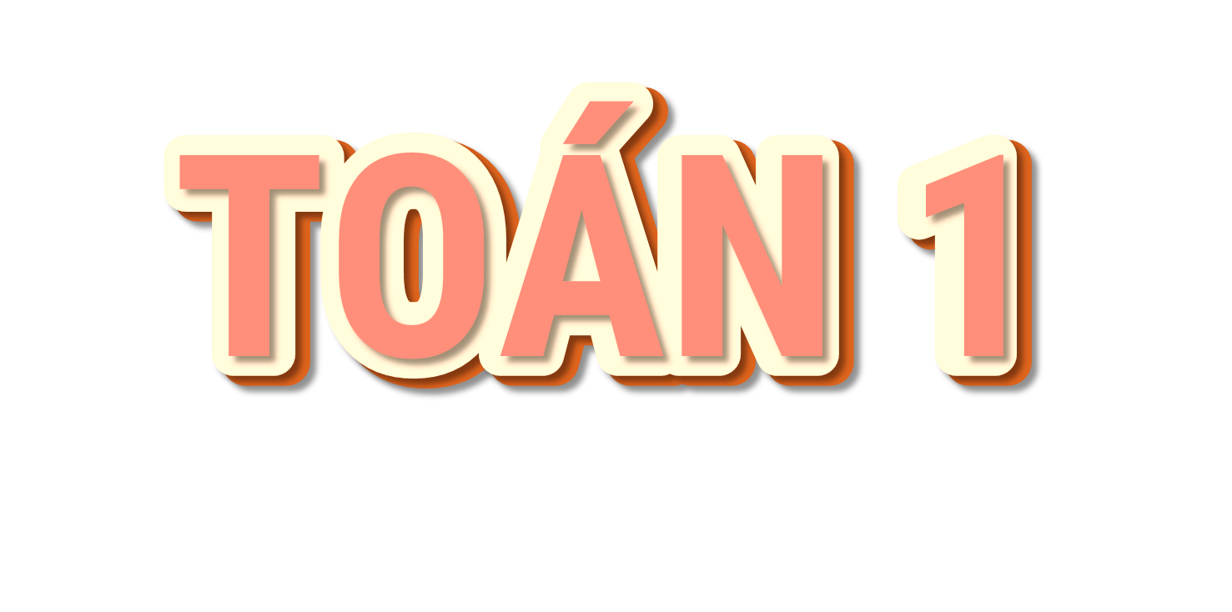

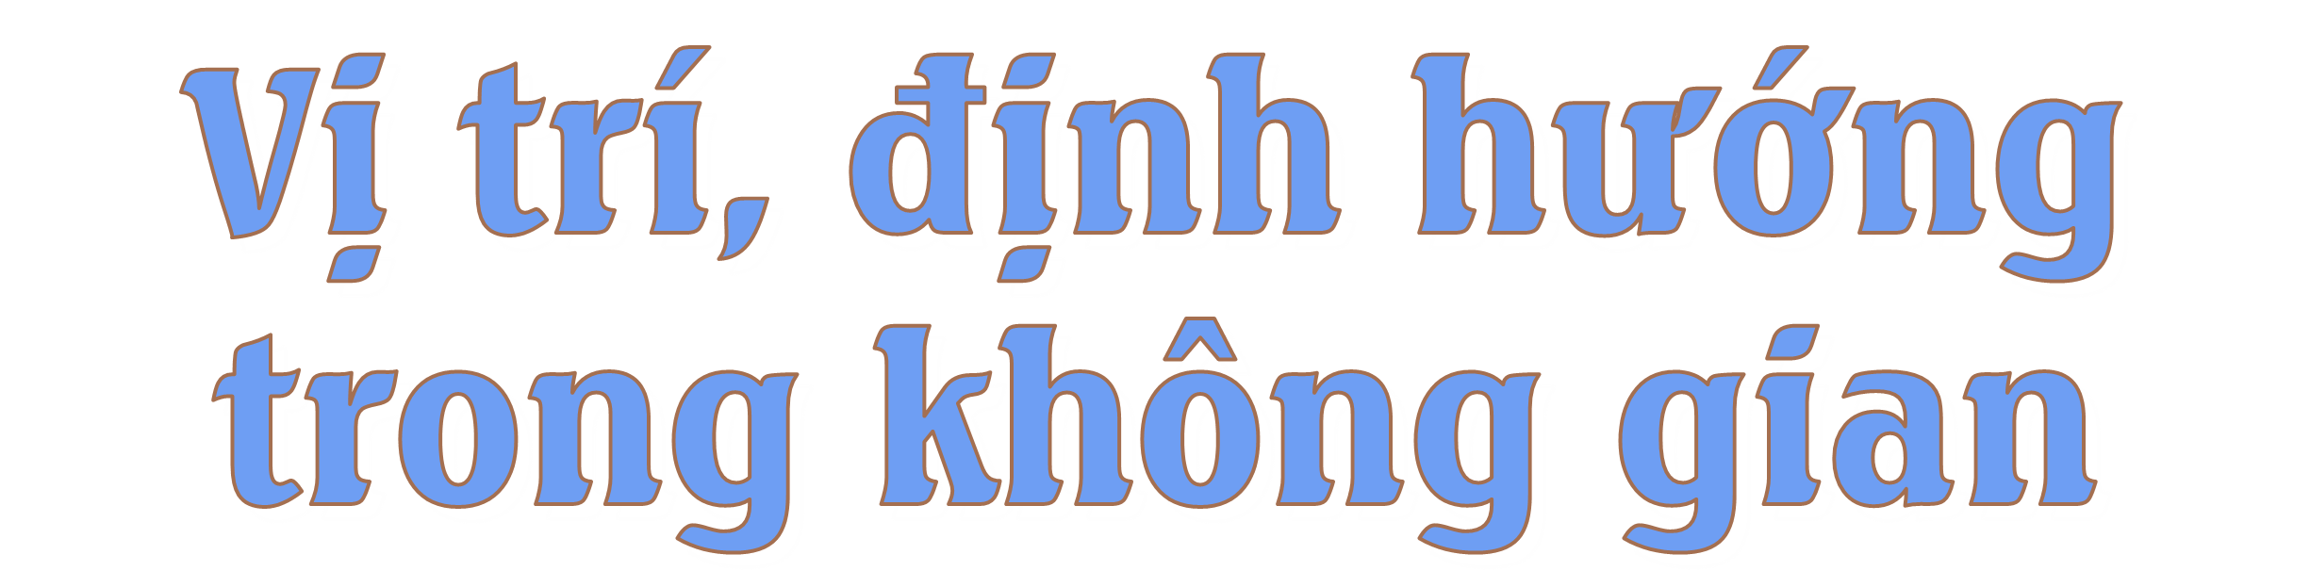
Tiết 1

Slide 8


Slide 9

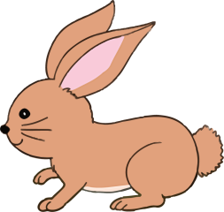
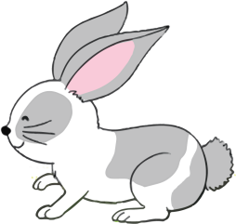
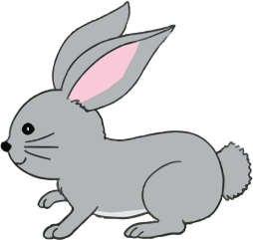

Trước
Sau
Nêu vị trí của thỏ nâu so với thỏ khoang.

Slide 10
Trước
Sau
Nêu vị trí của thỏ xám so với thỏ khoang.

Slide 11
Ở giữa
Nêu vị trí của thỏ khoang so với hai con thỏ còn lại.

Slide 12
Trước – Sau, ở giữa
- Thỏ nâu ở trước thỏ khoang
- Thỏ khoang ở giữa thỏ nâu và thỏ xám.
- Thỏ xám ở sau thỏ khoang.

Slide 13

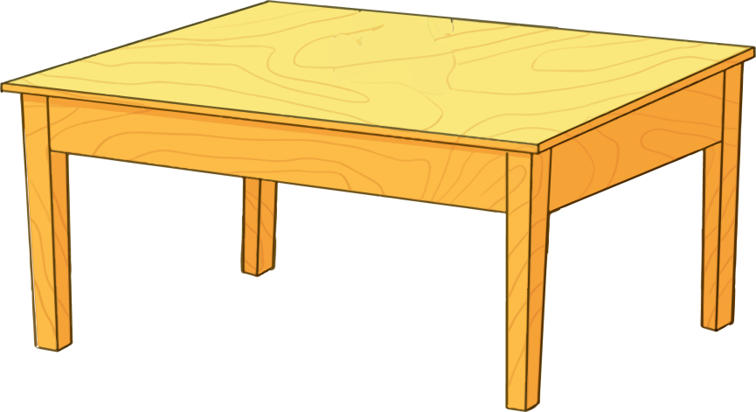
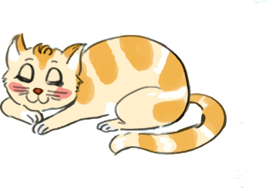
Trên
Nêu vị trí của búp bê so với cái bàn.

Slide 14
Dưới
Nêu vị trí của con mèo so với cái bàn.

Slide 15
Trên
- Búp bê ở trên.
- Con mèo ở dưới.
Dưới

Slide 16


Slide 17
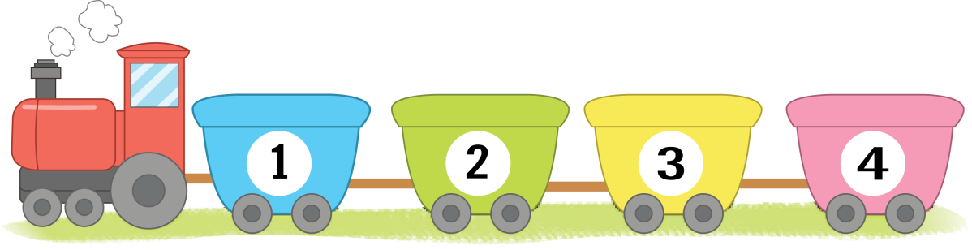
1
Số
?
?
- Toa
1
ở trước toa 2.
?
- Toa
4
ở sau toa 3.
?
- Toa
2
ở giữa toa 1 và toa 3.
Notes:
Đố các bạn còn lại bao nhiêu con vịt trong chuồng?

Slide 18
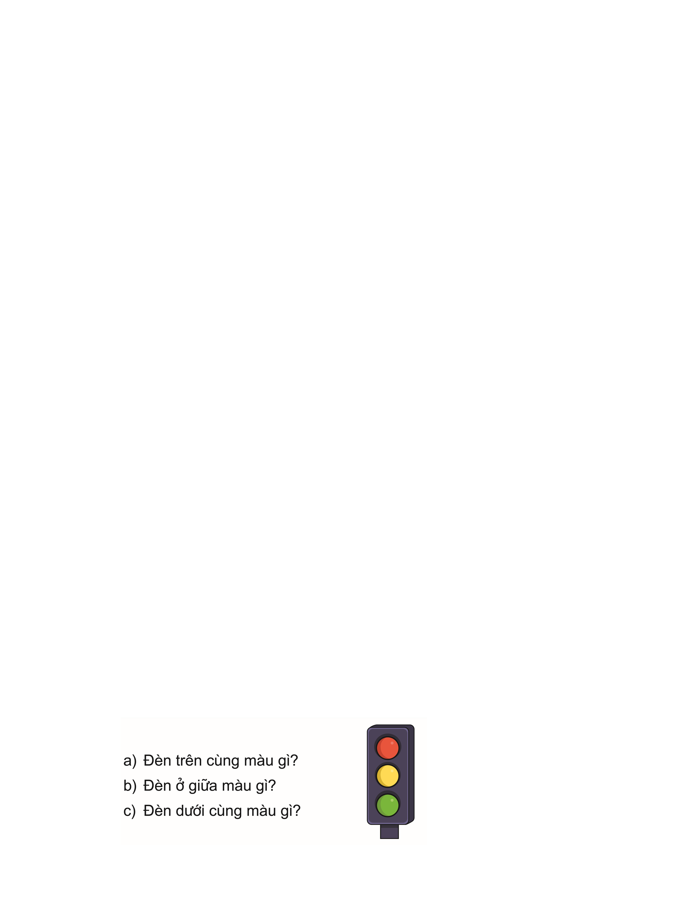
2
a) Đèn trên cùng màu gì?
- Đèn trên cùng màu ĐỎ.
b) Đèn ở giữa màu gì?
- Đèn ở giữa màu VÀNG.
c) Đèn dưới cùng màu gì?
- Đèn dưới cùng màu XANH LÁ.

Slide 19


Slide 20
Phía trước, phía sau em là bạn nào?

Slide 21


